Slide 1
МБОУ «Петровская ОШ» Белогорского
района Республики Крым
«Формирование финансовой
грамотности у обучающихся
начальной школы»
2024 г

Slide 2
«Нажить много денег – храбрость;
сохранить их – мудрость, а умело
расходовать – искусство».
Бертольд Авербах

Slide 4
Финансовая грамотность – это способность человека управлять своими доходами и расходами, принимать правильные решения по распределению денежных средств (жить по средствам) и грамотно их приумножать.

Slide 5
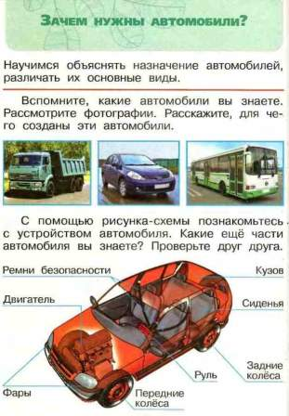
Урочная деятельность.
Окружающий мир
Потребности семьи Сколько стоит автомобиль?

Slide 6
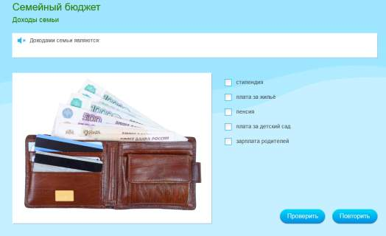
Окружающий мир
Как разумно делать покупки Зачем семье сбережения

Slide 7
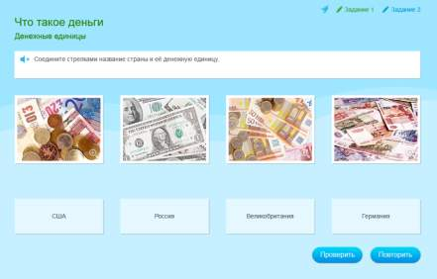
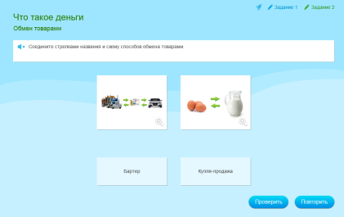
Окружающий мир
Из истории денег, денежные единицы, способы обмена товара

Slide 8
Урочная деятельность. Математика
100 копеек = 1 рубль
1 рубль = 100 копеек

Slide 9
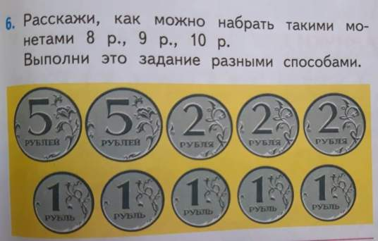
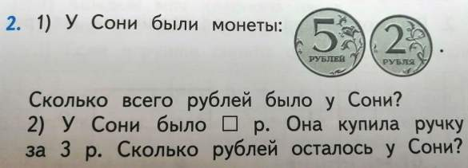
Урочная деятельность.
Математика

Slide 10
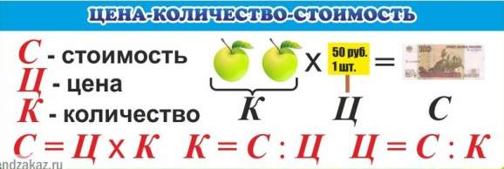
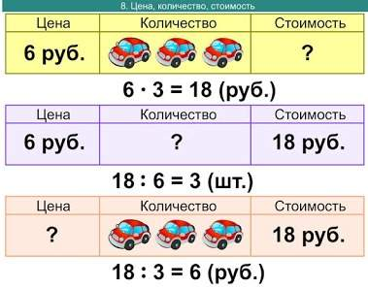
Урочная деятельность.
Математика

Slide 11
Урочная деятельность.
Русский язык и Литературное чтение
Ребусы. Отгадайте названия валют
Анаграммы. Расшифруйте слова
СИПЕНЯ (ПЕНСИЯ)
ЛАКМЕРА (РЕКЛАМА)
ПАРТАЛАЗ (ЗАРПЛАТА)
ОВОДРОГ (ДОГОВОР)
КАНОЭКОМИ (ЭКОНОМИКА)

Slide 12
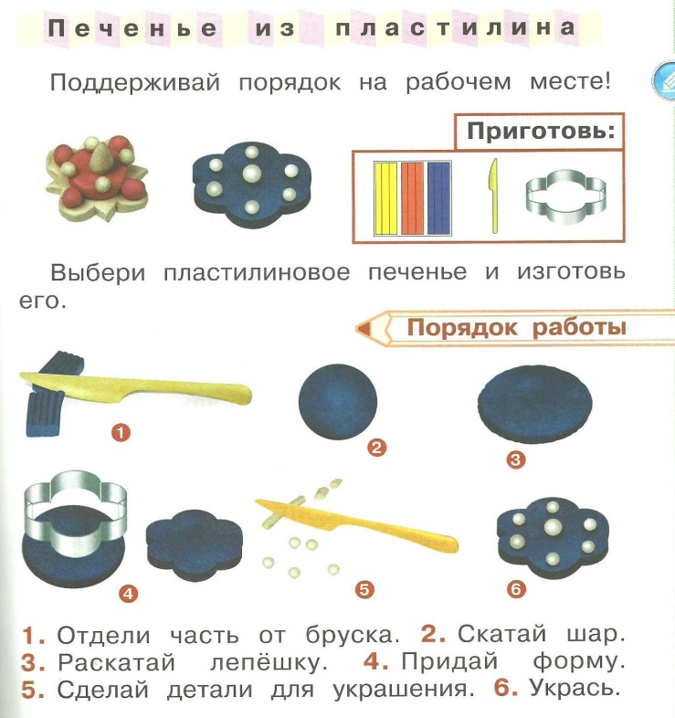
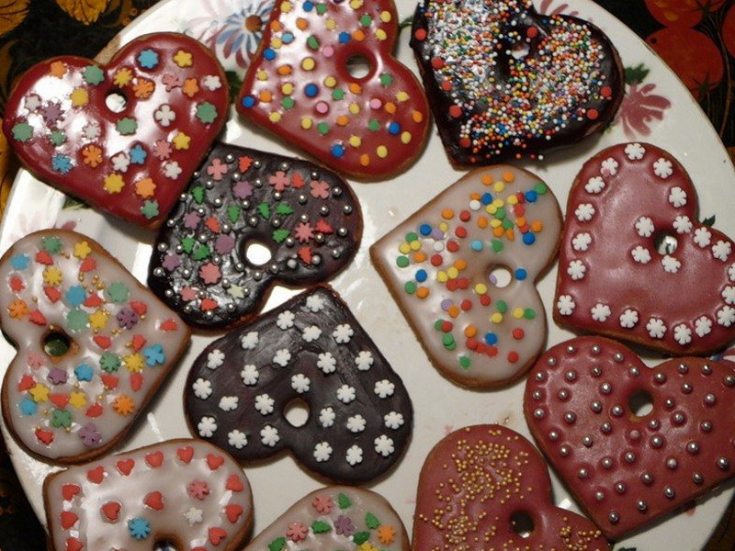
«В мастерской кондитера» Сколько стоит торт?

Slide 13
«Игра – путь детей к познанию мира, в котором они живут и который призваны изменить» Максим Горький
Игра – это вид деятельности в условиях ситуаций, направленных на воссоздание и усвоение общественного опыта, в котором складывается и совершенствуется самоуправление поведением.
Учебная игра – это образовательная технология, основанная на
моделировании конкретных ситуаций, через проживание которых учащиеся осваивают определенные педагогом (модератором) способы деятельности.
Учебная игра по финансовой грамотности – это игра, в которой
моделируются ситуации в сфере личных финансов и взаимоотношений людей с финансовыми, государственными и иными организациями с целью формирования или развития у игрока финансовых компетенций.

Slide 14
Формы игровой технологии во внеурочной деятельности
сюжетно - ролевые игры
игровые сценки
«жизненно-имитационная»

Slide 15
Внеурочная деятельность.
«Развитие речи»
Загадки «Доскажи словечко»
Получил купец доход,
Увеличил оборот,
Все расходы оплатил,
Свою ДОЛЮ получил.
Обязан деньги ты вложить,
Чтоб производство запустить,
И чтоб ты прибыль получал
Начальный нужен КАПИТАЛ
Деньги взяты в долг, на срок
И возможно, под залог.
Делу это не вредит,
Коль под дело взят КРЕДИТ
Продукт труда, что можно обменять,
Купить и самому перепродать …
Свезти на ярмарку, на рынок, на базар.
Что это за продукт? Скажи – ТОВАР

Slide 16
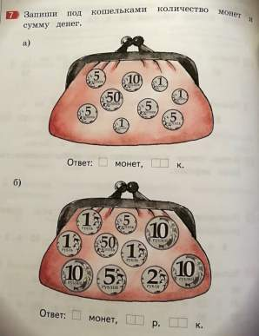
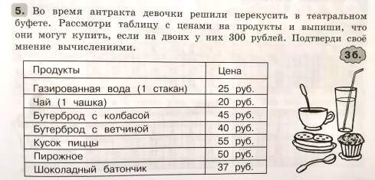
Комплексные метапредметные работы

Slide 17
Модель формирования финансовой грамотности младших школьников

Slide 18
Финансовая грамотность
В результате изучения основ финансовой
грамотности обучающиеся должны знать:
понимание природы и функции денег;
умение ценить деньги;
умение считать деньги;
умение составлять финансовый отчет;
умение экономить и сберегать;
умение тратить деньги и жить по средствам;
умение делиться.

Slide 19
Спасибо за внимание!

